Slide 1

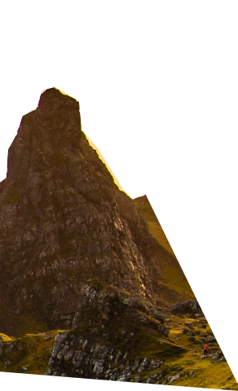

地貌的观察
Geomorphological observation
第四章 第二节

Slide 2
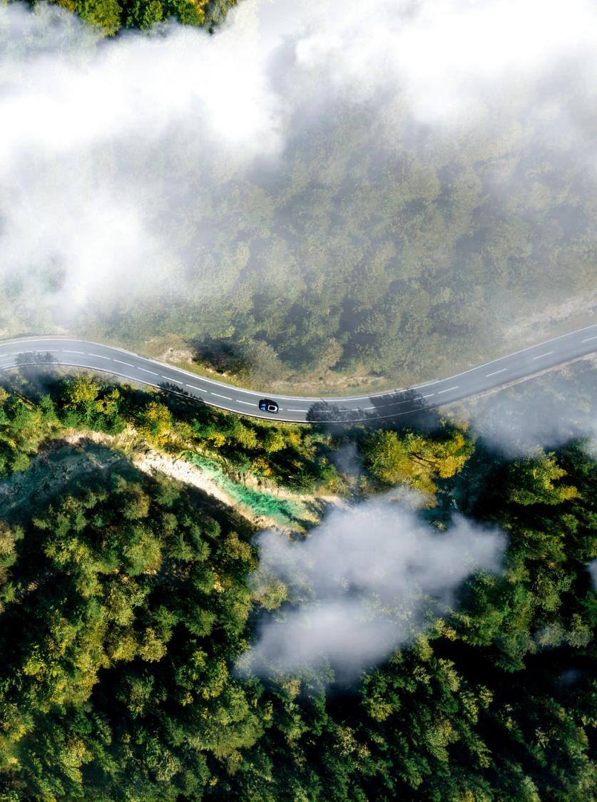
01
地貌观察的顺序
02
地貌观察的内容
Notes:
【地貌观察的顺序】
【地貌观察的内容】

Slide 3
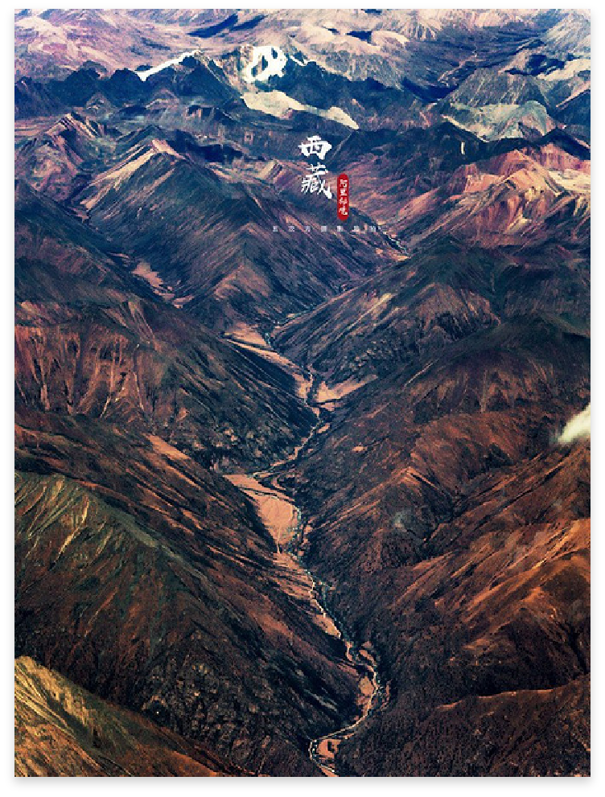
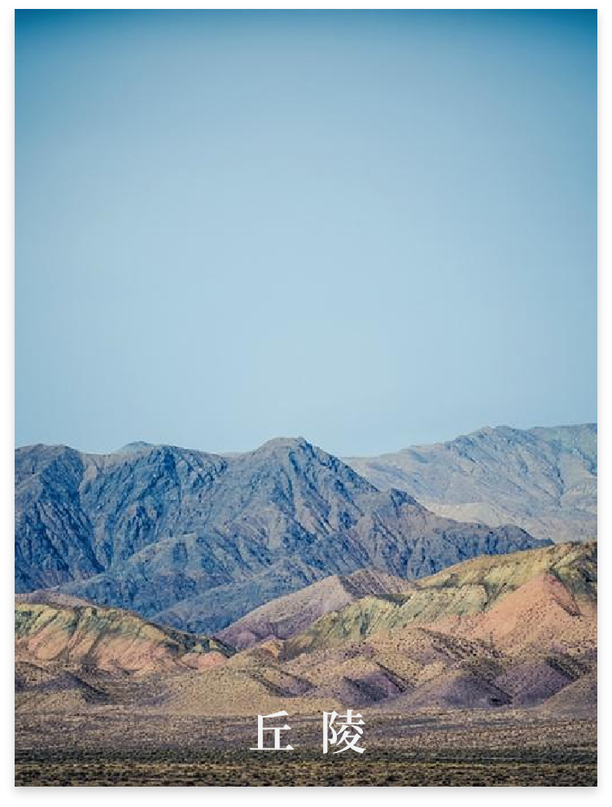
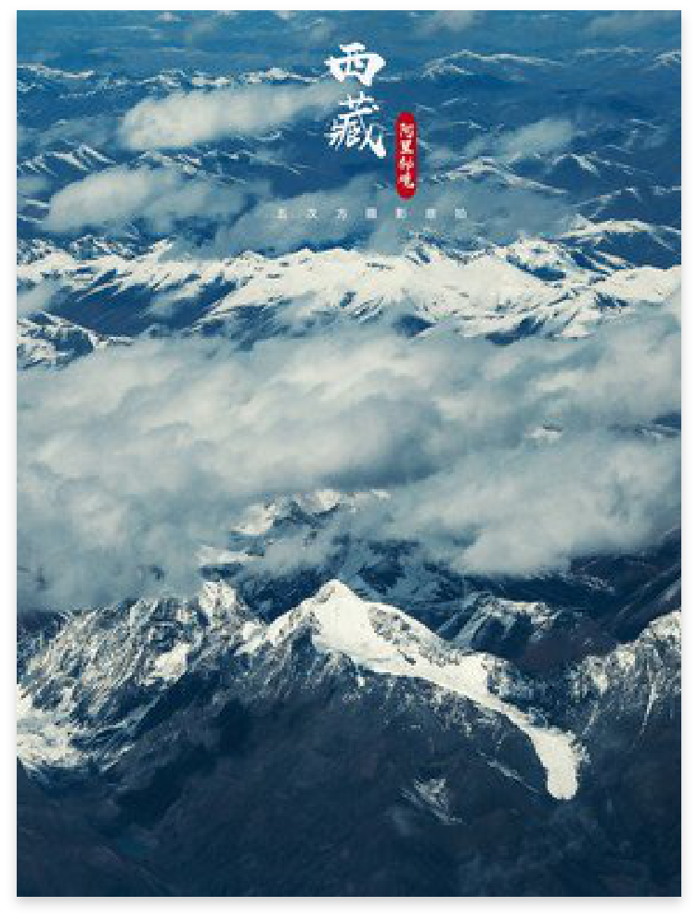
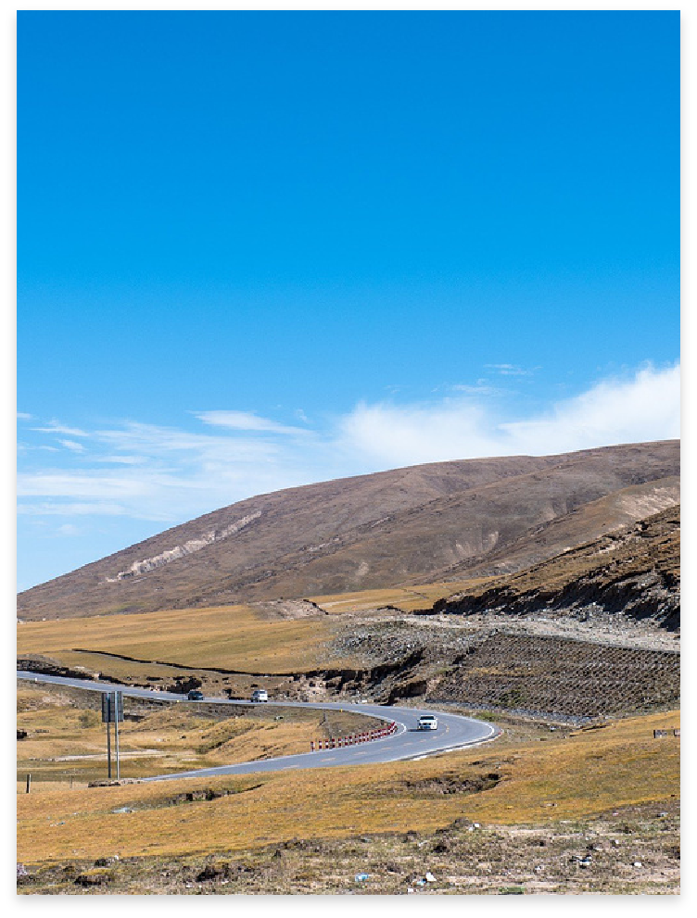
盆 地
山 脉
山 峰
河 谷
Notes:
【地貌观察的顺序】
【地貌千姿百态，规模大小不等。
例如（以青藏高原为例），在高原上，可能既有连绵的山脉和低缓的丘陵，也有宽广的盆地；
山脉中可能既有陡峭的山峰，也有深切的河谷。】
那在观察地貌时，我们应遵循怎样的原则呢？

Slide 4
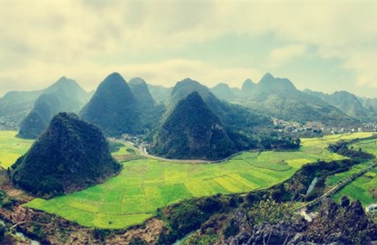
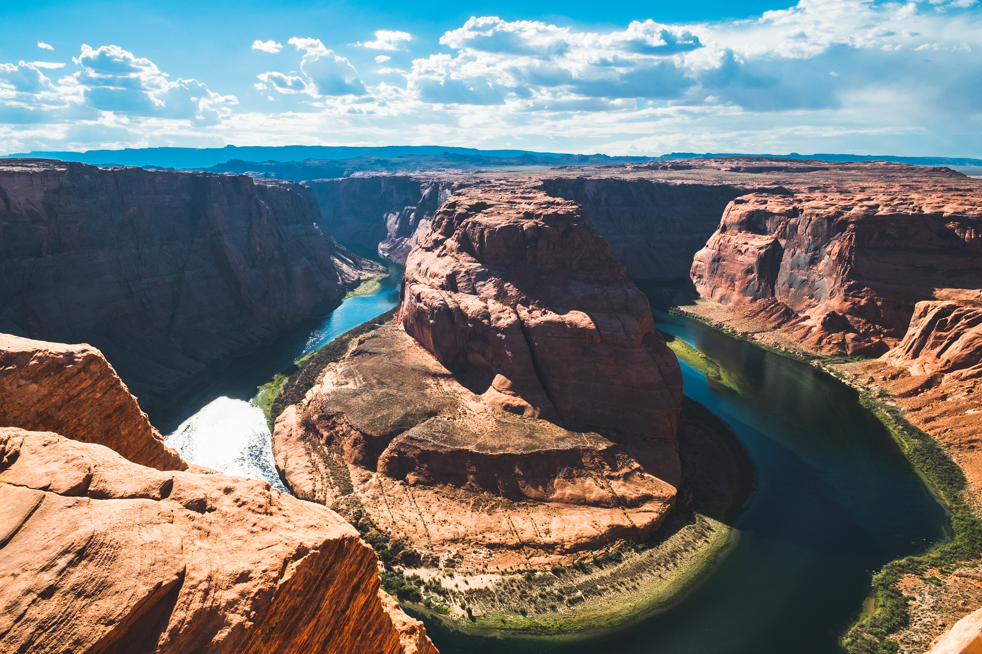
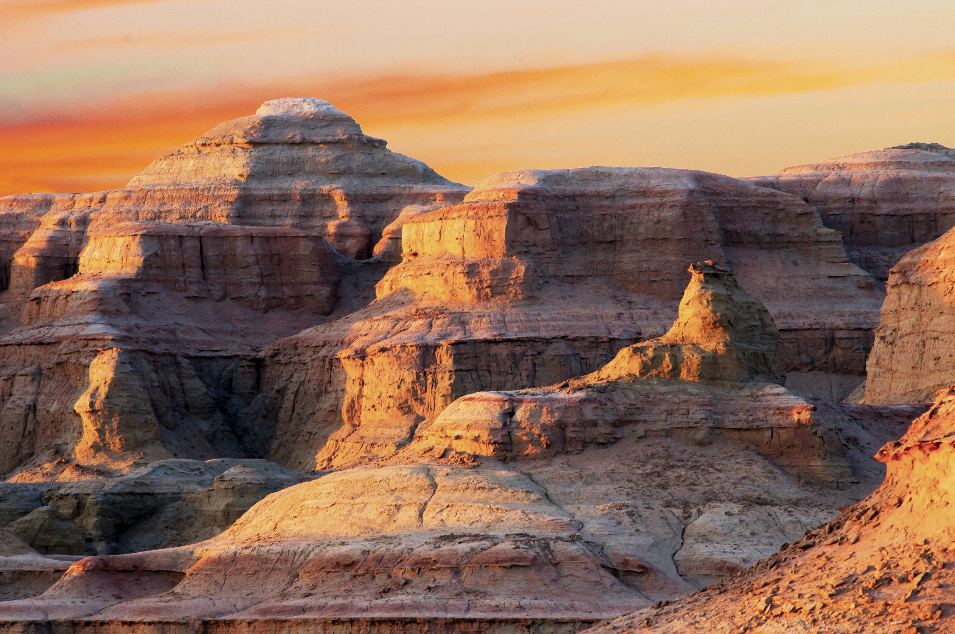

常见地貌类型
喀斯特
地貌
河流
地貌
风沙
地貌
海岸
地貌
Notes:
【地貌观察的顺序】
上节课学到的几种常见地貌类型
喀斯特地貌 | 河流地貌 | 风沙地貌 | 海岸地貌
这是大区域的，最宏观的角度。

Slide 5
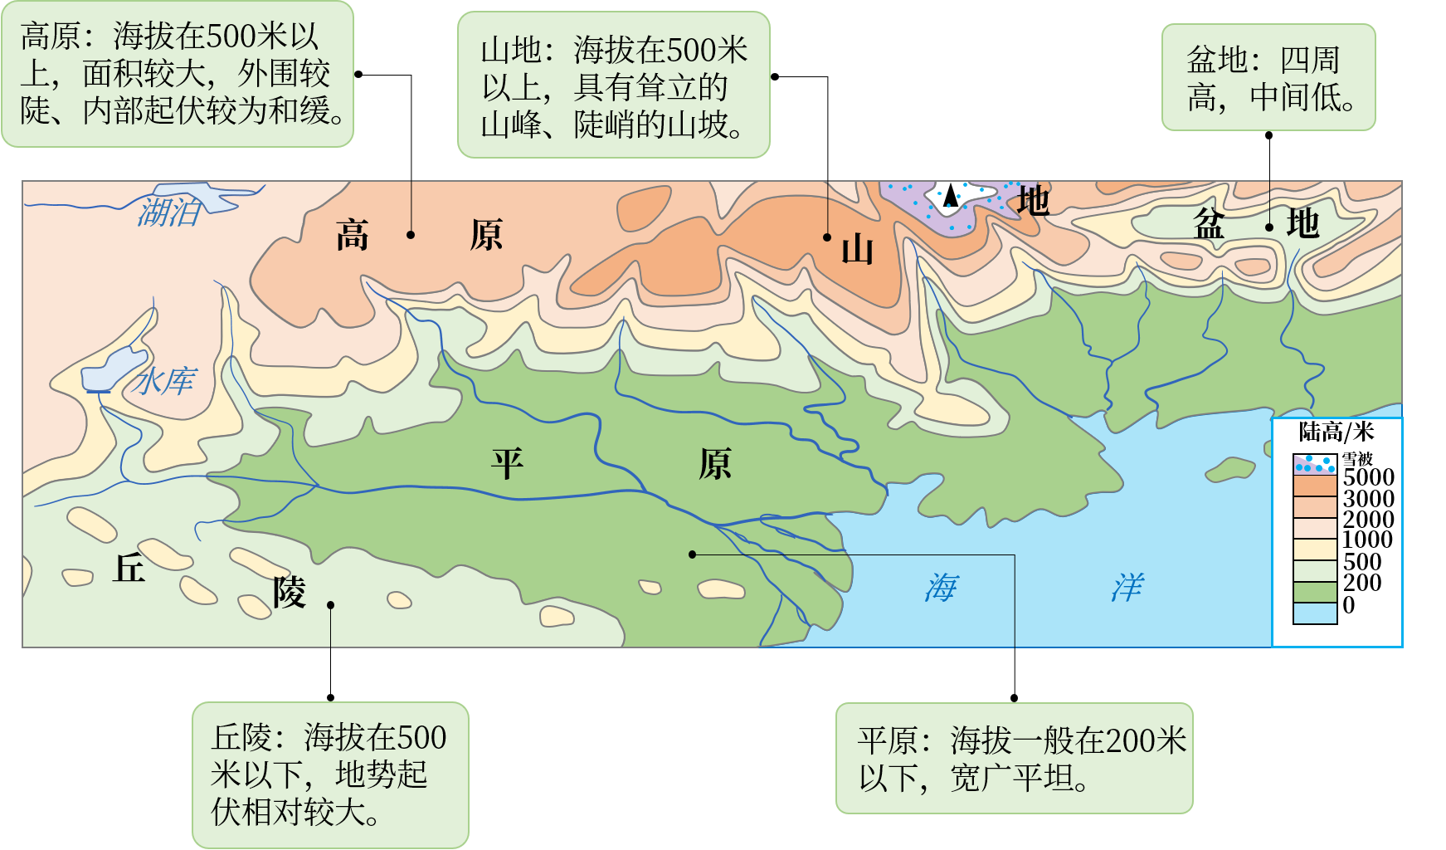
基本地形类型
Notes:
【地貌观察的顺序】
再拉近看，小一级区域内基本为这五种地形类型：
五种基本地形类型:山地、高原、平原、盆地、丘陵

Slide 6
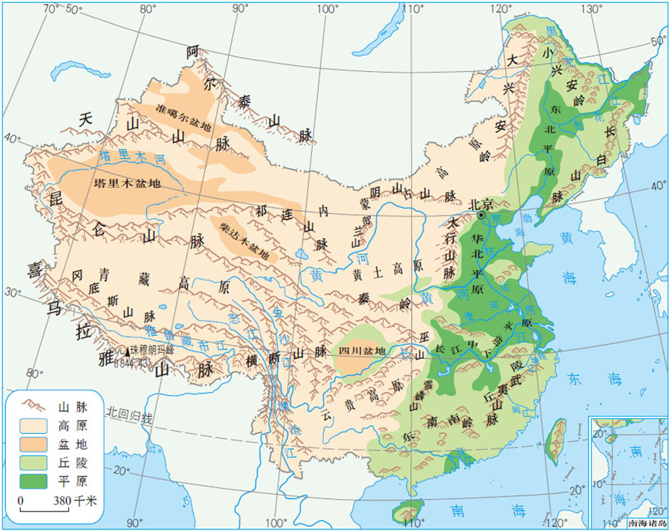
准噶尔盆地
东北平原
我国各大地形区
塔里木盆地
内蒙古高原
辽东丘陵
柴达木盆地
华北平原
黄土高原
青藏高原
山东丘陵
长江中下游平原
四川盆地
云贵高原
东南丘陵
Notes:
【地貌观察的顺序】
图为我国的四大高原、四大盆地、三大平原、三大丘陵

Slide 7
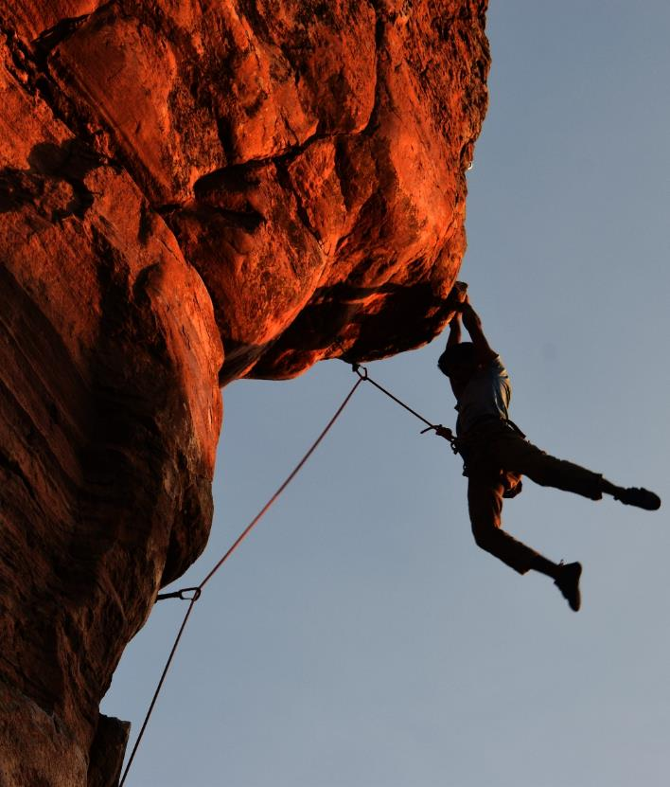
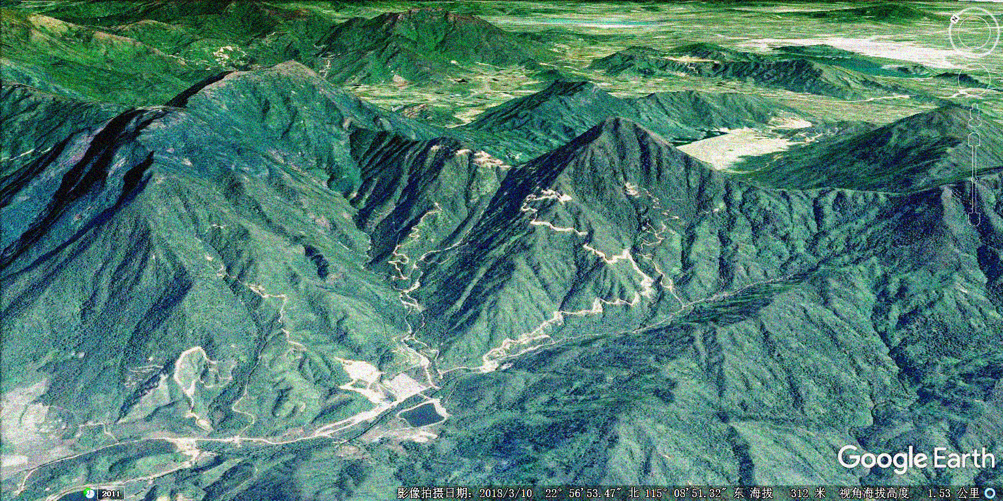
基本地形部位
陡 崖
山 峰
山 峰
鞍 部
山 谷
山 脊
陡崖
Notes:
【地貌观察的顺序】
再走进，我们可以看到最小一级的地貌，例如一座山的各个地形部位。
五种地形部位：山峰、鞍部、山谷、山脊、陡崖。

Slide 8
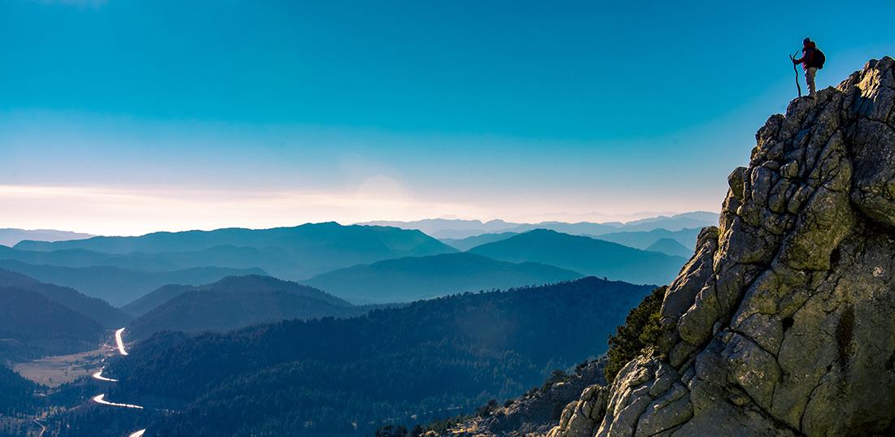
宜
选择一个视野广阔的地方
宏观
微观
面
点
地 貌 类 型
地 形 类 型
地 形 部 位
Notes:
【地貌观察的顺序】
因此，
【观察地貌时（pic4.21 地貌观察者的视野范围）
宜选择一个视野比较广阔的地方，按照从宏观到微观，从面到点的顺序进行观察。
一般先观察视野内大的地貌，如山地、平原等；
再观察和描述次一级地貌，如山岭、河谷等；
最后描述河岸、陡崖等更小的地貌特征。】

Slide 9
01
地貌观察的顺序
02
地貌观察的内容
Notes:
【地貌观察的顺序】
【地貌观察的内容】

Slide 10
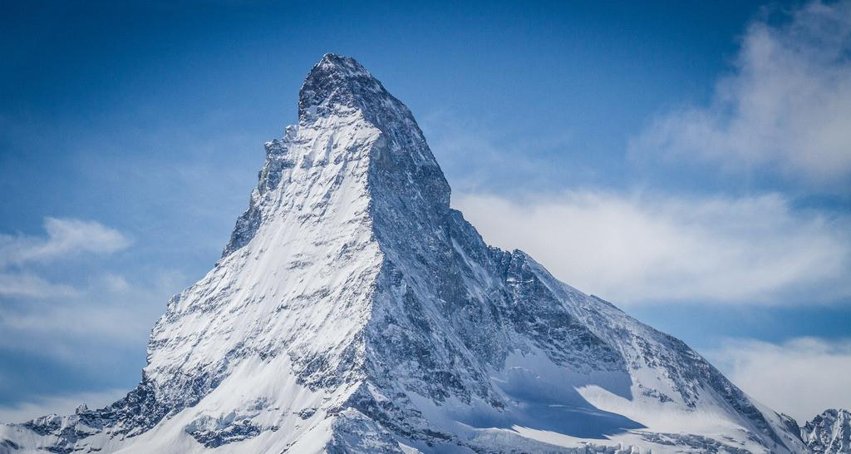
高 度
珠穆朗玛峰

Slide 11
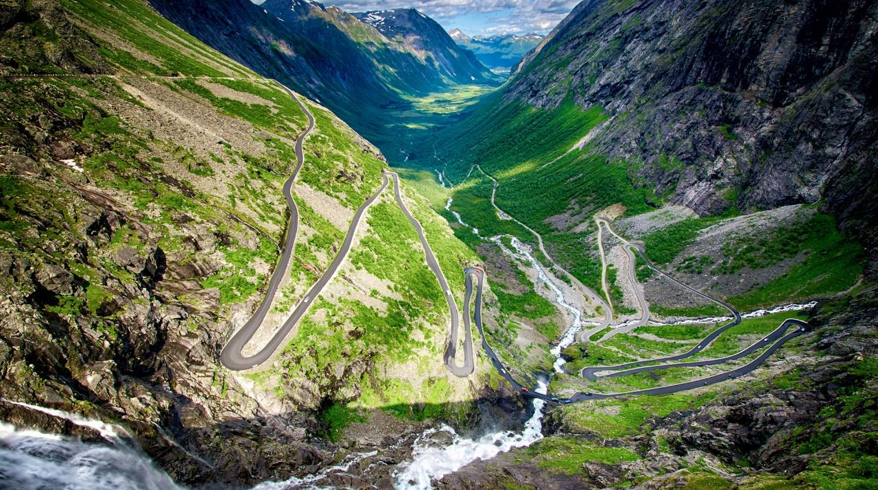
坡 度
挪威盘山公路
Notes:
【地貌观察的内容】
【高度、坡度是地貌观察的重要内容。】
【除了观察高度、坡度、坡向等形态要素，还要注意观察地貌的形状、面积、空间分布状况等。】
【无论是单一地貌，还是区域地貌，还要观察地面起伏状况和破碎程度。
例如，我国西南山区地面起伏较大，地形较为破碎。】
pic1 珠穆朗玛峰
pic2 挪威特罗斯蒂根盘山公路
pic3 安第斯山脉
pic4 横断山脉

Slide 12

坡 向

Slide 13
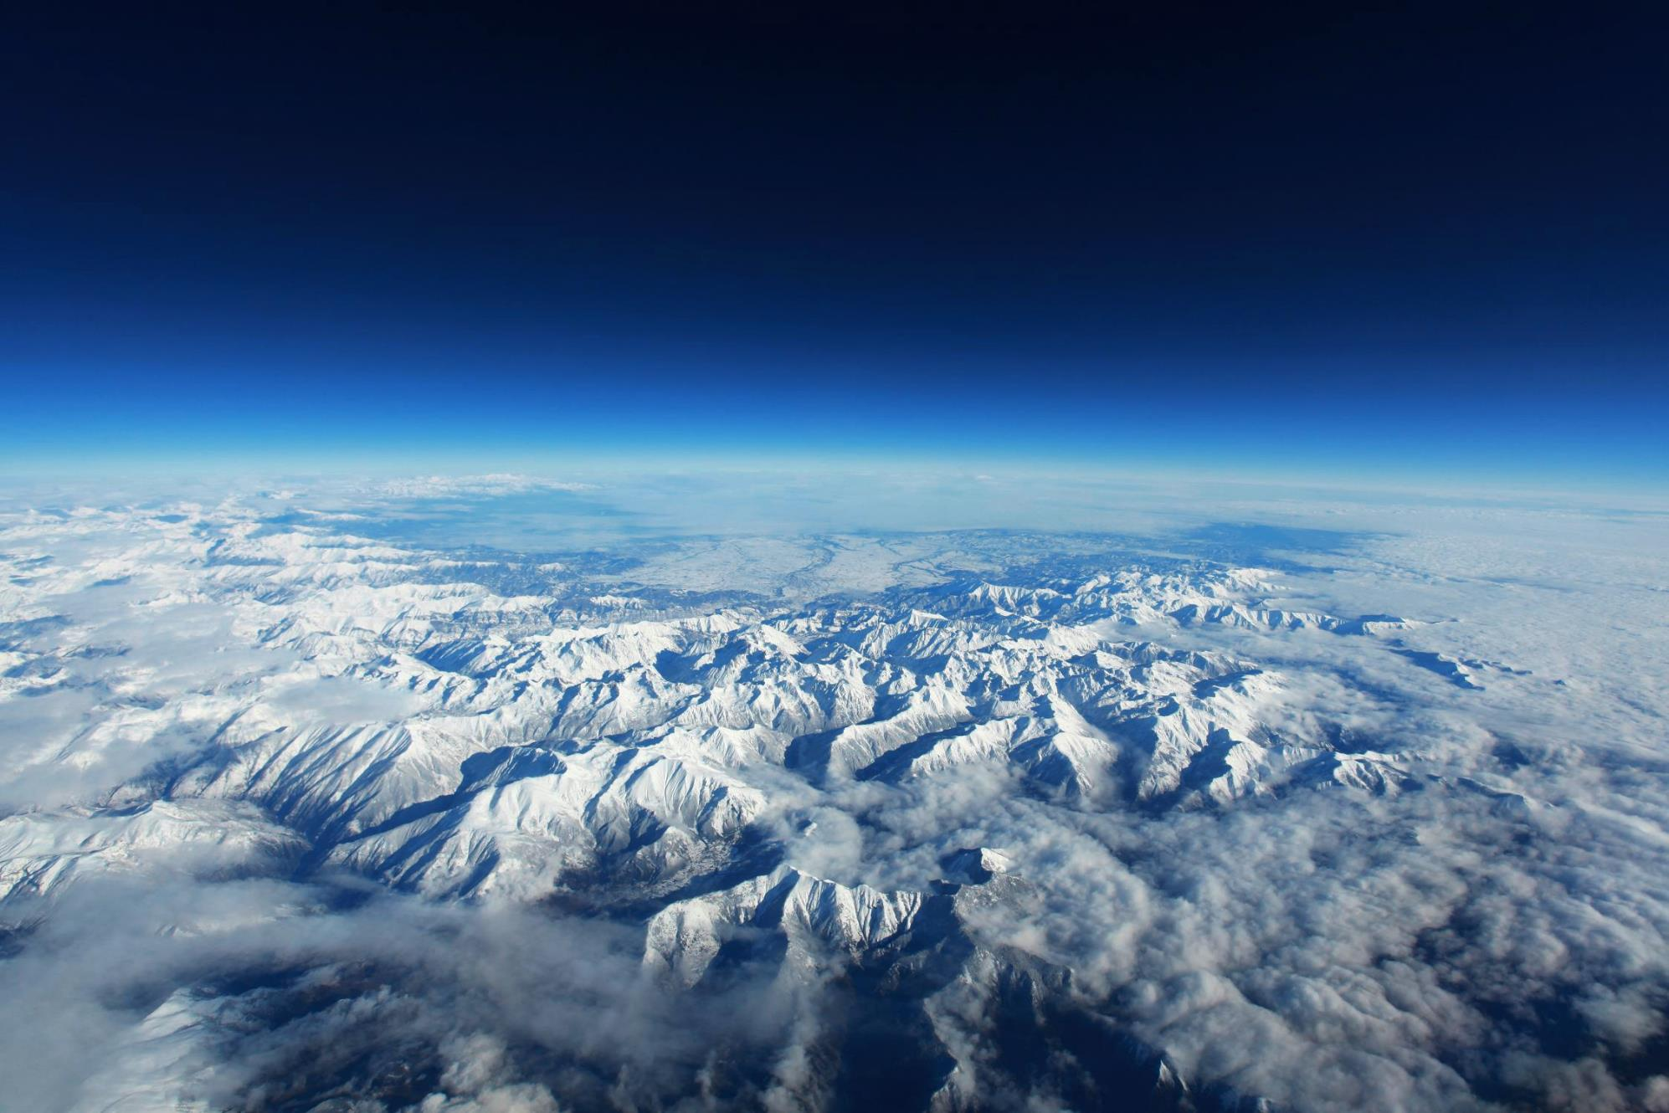
面积
起伏状况
形状
空间分布
破碎程度

Slide 14
面积
形状
坡 向
坡向是什么？
坡向的影响？
高 度
坡 度
空间分布
起伏状况
破碎
程度
其它
绝对高度？相对高度？
如何衡量坡度？
高度有什么作用与影响？
坡度对生产生活有何影响？
Notes:
【地貌观察的内容】
【高度、坡度是地貌观察的重要内容。】
【除了观察高度、坡度、坡向等形态要素，还要注意观察地貌的形状、面积、空间分布状况等。】
【无论是单一地貌，还是区域地貌，还要观察地面起伏状况和破碎程度。
例如，我国西南山区地面起伏较大，地形较为破碎。】
pic1 珠穆朗玛峰
pic2 挪威特罗斯蒂根盘山公路
pic3 安第斯山脉
pic4 横断山脉

Slide 15
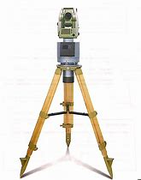
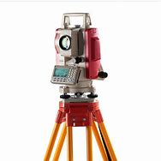
高 度
相对
高度
绝对高度
海平面
Notes:
【地貌观察的内容】
【高度包括绝对高度和相对高度。
绝对高度可以通过查找地图或借助仪器获得，是划分高原、山地和平原等地貌的主要依据；
相对高度能够反映地面的起伏状况。】
绝对高度：指地面上某个地点高出海平面的垂直距离，又叫海拔；
全站仪：测量角度、坐标、距离的仪器；
相对高度：某个地点高出另一地点的垂直距离；

Slide 16
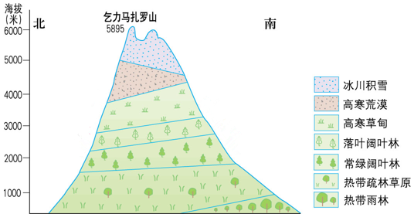
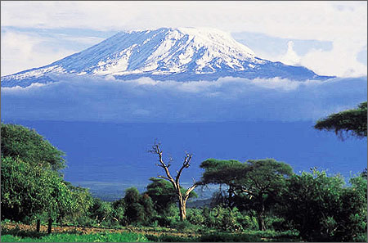
高度的影响
乞力马扎罗山
海拔每上升100m，气温降低0.6℃。
Notes:
【地貌观察的内容】
一山有四季，十里不同天。
pic 非洲第一高山——乞力马扎罗山垂直自然带

Slide 17
坡 度
A
垂直距离
坡度角 =
垂
直
距
离
水平距离
坡度角
B
水平距离
Notes:
【地貌观察的内容】
【地表的各种形态都是由坡和近似水平的面组成。
坡的形态多种多样，主要观察坡度和坡向。】
【坡度是划分坡的重要标准，坡的大小一般用坡度角（pic4.22 坡和坡度角示意）或者垂直距离和水平距离的比值来表示。】

Slide 18
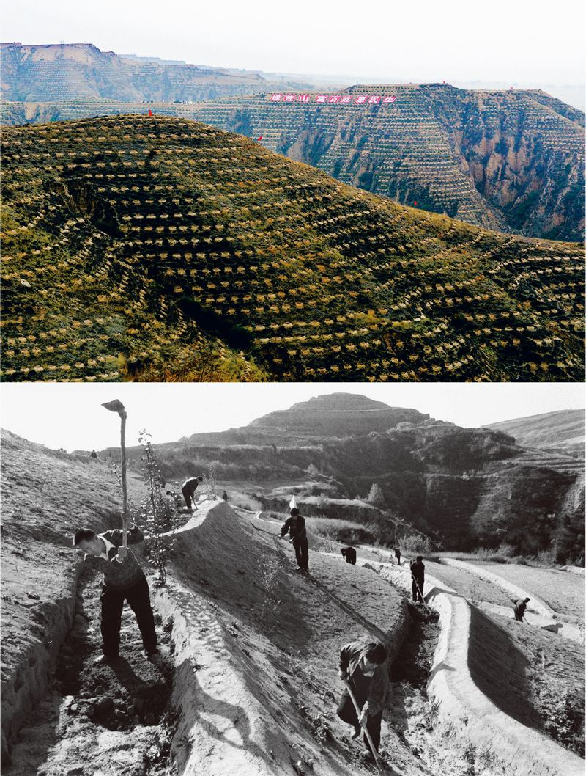

坡度对农业的影响
修筑梯田可减缓坡度对农业的影响
坡地耕作易引发水土流失
Notes:
【地貌观察的内容】
【坡度对生产和生活影响巨大。
例如，坡地耕作容易引发水土流失，特别是在坡度大于15℃的坡地上种植，一旦遇到暴雨，土壤侵蚀极为严重。】
吕梁山区深处的临汾市大宁县，地处黄土高原残垣沟壑区
pic1/2 今昔对比 （上世纪90年代vs现在）
pic3 云南元阳梯田

Slide 19


坡度对交通的影响
各出所学，各尽所能，使国家富强不受外辱，以自立于地球之上。
受机车牵引动力的限制，铁路线的最大坡度一般不超过2.5%---3%。
设计“人”字形线路，通过延长路程，降低线路的坡度。
Notes:
【地貌观察的内容】
【坡度对生产和生活影响巨大。
又如，受机车牵引动力的限制，铁路线的最大坡度一般不超过2.5%---3%。詹天佑在修建京张铁路时，设计“人”字形线路，从而通过延长路程，降低线路的坡度。】

Slide 20
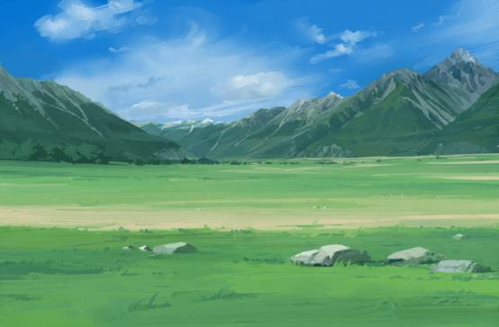
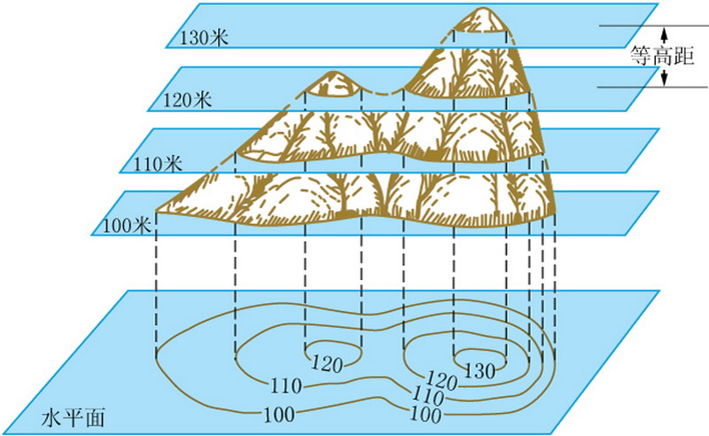
高度 & 坡度
陡坡
缓坡
相对高度大、坡度大的地貌，一般比较陡峻
高度小、坡度小的地貌，一般比较平缓
等高线密陡疏缓
Notes:
【地貌观察的内容】
【高度和坡度的组合，能够反映地貌的形态特征。
例如，相对高度大、坡度大的地貌，一般比较陡峻；高度小、坡度小的地貌，一般比较平缓。】

Slide 21
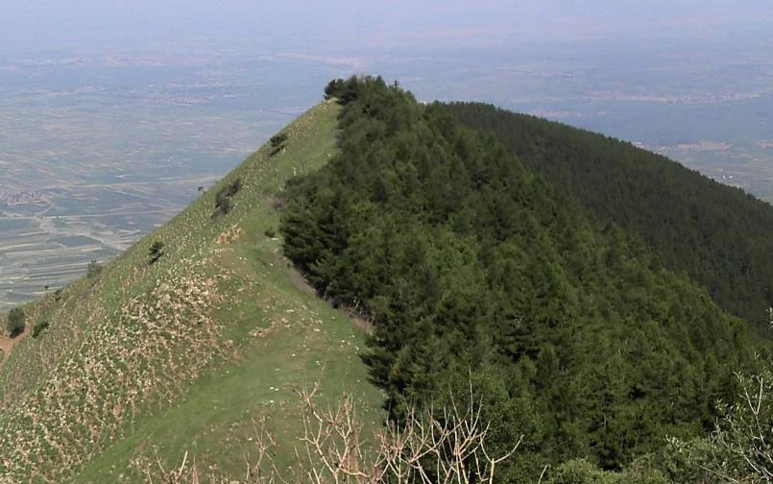
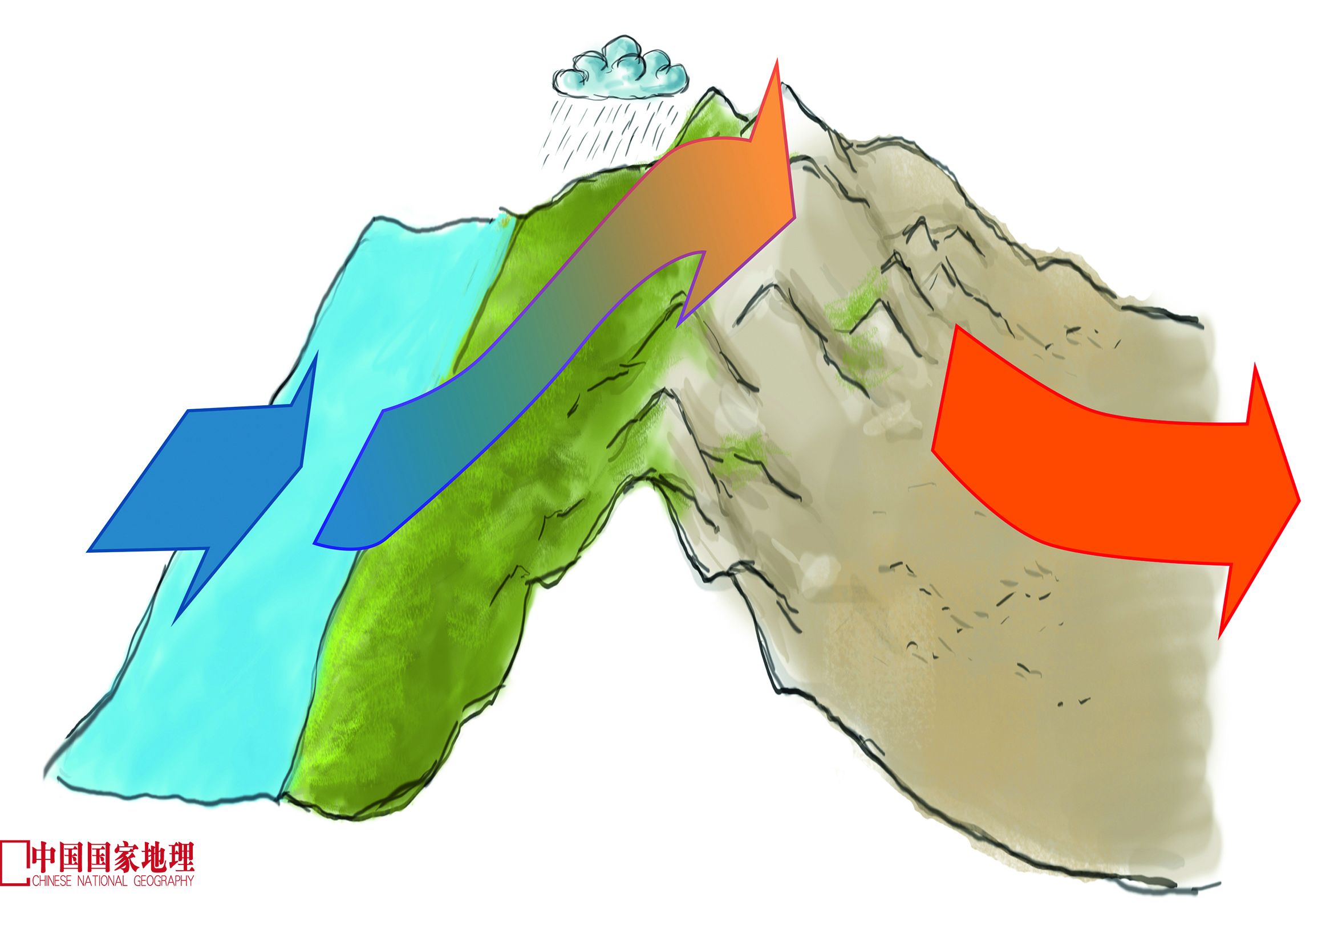
坡 向
向阳坡/背阴坡
迎风坡/背风坡
Notes:
【地貌观察的内容】
【观察坡向时应重点关注阳坡和阴坡、迎风坡和背风坡。】

